Slide 1
openSUSE 11.3
suseROCKs (csuserocks@bryen.com)
manugupt1 (manugupt1@gmail.com)

Slide 2
Introdução
Faça uma breve introdução sobre você.

Slide 3
openSUSE para o Universo
openSUSE pode ser utilizado em qualquer lugar de qualquer forma:
  Jogar games
  Fazer documentos, planilhas de apresentação em qualquer lugar
  Assistir filmes
  Ouvir músicas
  Gravar seus programas de TV
  Navegar na Internet sem problemas
  E mais.......

Slide 4
Escolha sua própria aparência
openSUSE e as opções de desktop
  GNOME 2.30.1
  KDE SC 4.4.3
  Xfce 4.6.1
  LXDE
Com o COMPIZ, você pode adicionar deslumbrantes efeitos para sua escolha de ambiente de desktop.

Slide 5















Navegue na Internet
Clientes de Mensagens Instantâneas podem conectar
Veja seu email via web ou com cliente de email local
Comunique-se em tempo real com
Notes:
mention FireFox, Konquerer, and others not in OSS, like Opera, Chrome, etc.

Slide 6






Seja Produtivo!!
Com OpenOffice.org 3.2.1 faça documentos, planilhas e apresentações
Gerencie suas finanças
Mantenha-se informado e planeje suas atividades diárias
Planeje seus projetos
Writer
Impress
Calc
Draw
Base
Notes:
mention the cost savings of open office versus MS Office and yet features are very similar

Slide 7




Pronto para Multimedia
KDE
  KAFFEINE
  AMAROK
GNOME
  TOTEM
  BANSHEE

Slide 8
Pronto para Multimídia
Com o Totem e o Kaffeine assista vídeos, transmissões de TV ao vivo via satélite e muito mais
Com o Banshee e o Amarok ouça músicas classifique seus sons, crie listas de reprodução e muito mais
Sincronize seus dispositivos de multimídia.
Transforme seu PC em um ambiente de gravaçnao como o Rosegarden 10.04 e LiVES

Slide 9
Games para todos...
Jogue múltiplos jogos no openSUSE
Jogue Xadrez, Sudoku
OpenArena é um jogo de primeira pessoa baseado no Quake III
Battle of Wesnoth é o gratuito e popular jogo de estratégia que roda no openSUSE
Com o WINE você pode jogar games que também funcionam no Windows

Slide 10
Screenshots

Slide 11
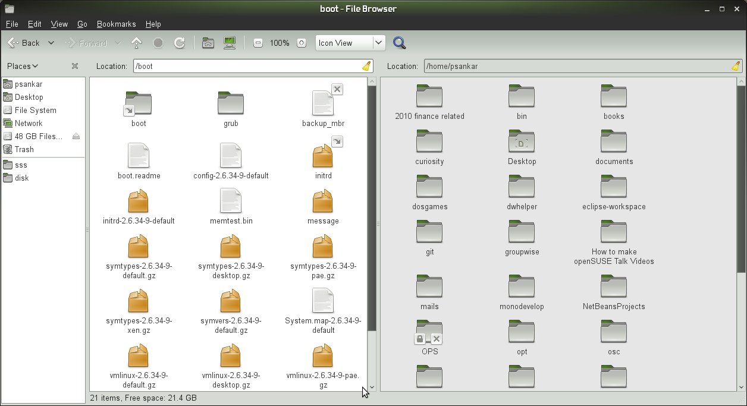

Slide 12
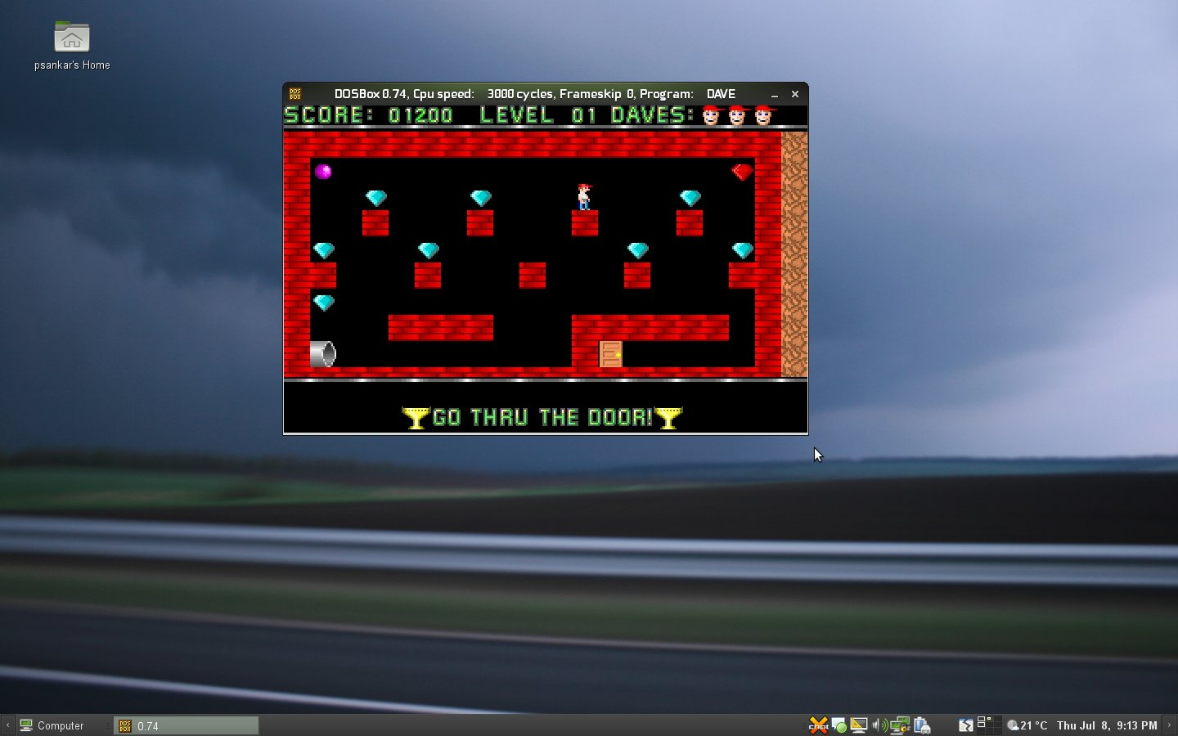

Slide 13
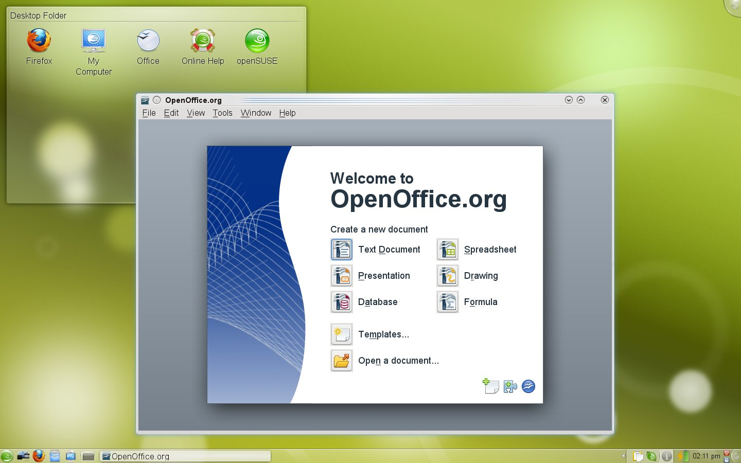

Slide 14
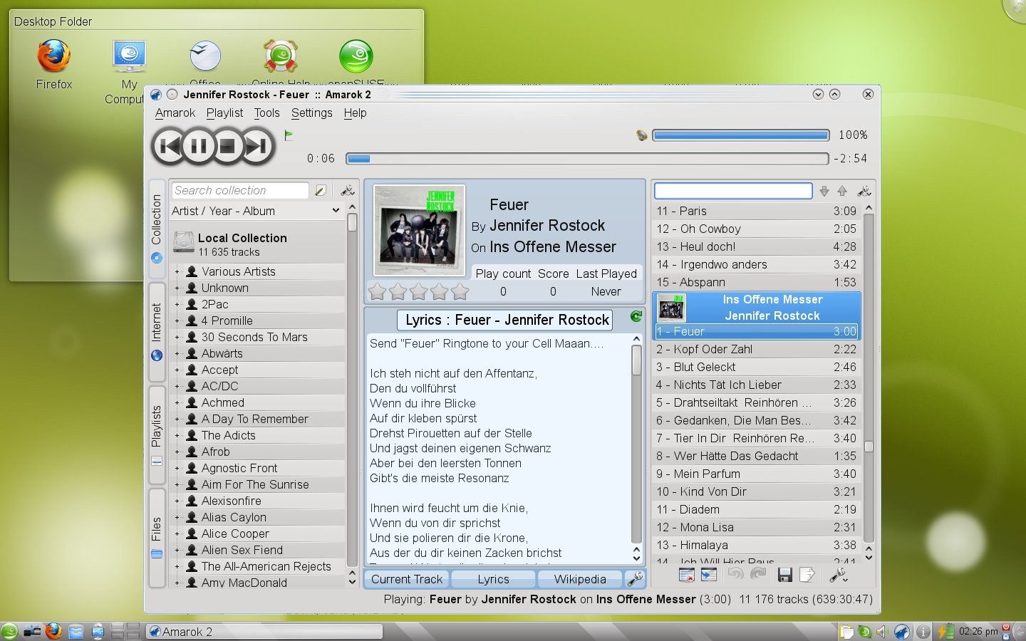

Slide 15
Perguntas???
Testing

Slide 16
Muito Obrigado!
Testing

